Slide 2
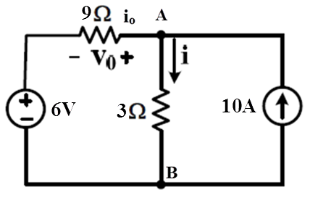
Câu 1:
Cho mạch điện như hình vẽ sau:
Xác định giá trị dòng điện i và điện áp V_{o}?

Slide 3
Giải
Áp dụng định luật Kirchhoff 1 tại nút A:
Áp dụng định luật Kirchhoff 2 cho nguồn áp 6V:
Giải hệ phương trình:
V_{o} = 9.i_{o} = 9x2 = 18(V)

Slide 4
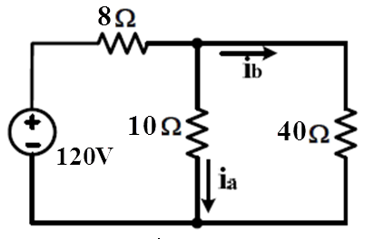
Câu 2:
Cho mạch điện như hình vẽ sau:
Xác định giá trị dòng i_{a} , i_{b} trong mạch trên?

Slide 5
Giải
Ta có:
(1)
Ta có:
(2)
Giải hệ phương trình:
Ta tìm được: i_{a} = 6A; i_{b} = 1,5A

Slide 6
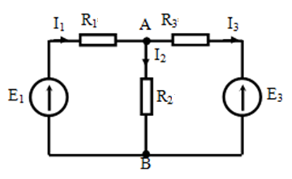
Câu 3:
Cho mạch điện như hình vẽ sau:
Biết E₁ = 120V; E₃ = 140V; I₁ = 10A; R₁ = R₂ = 4Ω; R₃ = 6Ω. Tìm điện áp V_{AB} và dòng điện qua các nhánh I₂ và I₃ ? Kết luận gì về dòng điện I₃ ?

Slide 7
Giải
Ta có:
Dòng điện I₂ :
Ta có:
Kết luận: dòng điện I₃ thực tế có chiều ngược lại so với sơ đồ.

Slide 8
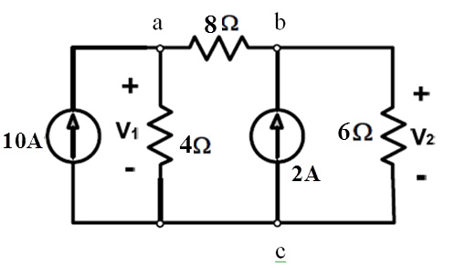
Câu 4:
Cho mạch điện như hình vẽ sau:
Áp dụng phương trình điện thế nút , xác định điện áp V₁ và V₂ của mạch trên?

Slide 9
Giải
Chọn nút c làm chuẩn (V_{c} = 0V)
Áp dụng định luật Kirchhoff 1 tại nút a:
(1)
Áp dụng định luật Kirchhoff 1 tại nút b:

Slide 10
(2)
Giải (1) và (2) ta tìm được : V_{a} = V₁ = 33,8V
V_{b} = V₂ = 21,3V

Slide 11
Câu 5:
Thực hiện các phép tính sau:
Z₁ = (4+j7) + (-2-j5)
Z₂ = (-5+j6) – (7+j)
Z₃ = (8-j3)(4+j5)

Slide 12
Câu 6:
Định nghĩa nguồn áp 3 pha cân bằng. Trình bày các biểu thức của nguồn áp 3 pha cân bằng thứ tự thuận?
Giải
- Nguồn áp ba pha cân bằng (hay nguồn áp ba pha đối xứng) là tập hợp bao gồm 3 nguồn áp xoay chiều hình sin cùng biên độ, cùng tần số, lệch pha thời gian từng đôi 120⁰.
- Các biểu thức của nguồn áp ba pha cân bằng thứ tự thuận:

Slide 14
Câu 7:
Định nghĩa nguồn áp 3 pha cân bằng. Trình bày các biểu thức của nguồn áp 3 pha cân bằng thứ tự nghịch?
Giải
- Nguồn áp ba pha cân bằng (hay nguồn áp ba pha đối xứng) là tập hợp bao gồm 3 nguồn áp xoay chiều hình sin cùng biên độ, cùng tần số, lệch pha thời gian từng đôi 120⁰.
- Các biểu thức của nguồn áp ba pha cân bằng thứ tự nghịch:

